Slide 1

Medik príprava
František Gábor

Slide 2
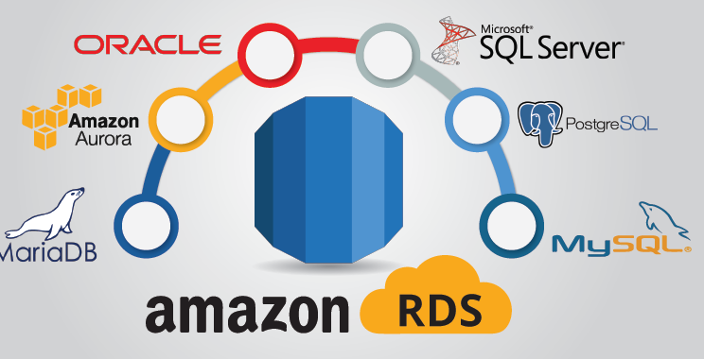
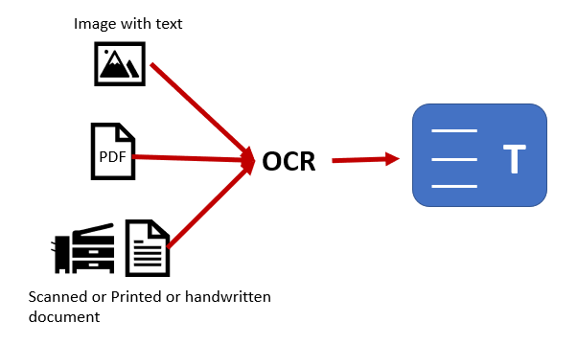
Pripomenutie projektu
Databaza -> AWS -> PostgreSQL … OCR -> Excel -> csv -> DB
FE -> Netlify -> Nuxt.js
BE -> Google Cloud -> Django

Slide 3
Pribudlo
História používateľa -> skóre, história testov, čas ...
Faster db load
Download PDF
Selection by category
https://testovisko.netlify.app/

Slide 4

S čím sa darilo, plán, plány
Štatistiky, vysvetlívky a mnoho ďalšieho
Better plan ?
https://testovisko.netlify.app/

Slide 5

Thank you for your attention

